Slide 1

Limites segundo Heine de funções reais de variável real

Slide 2

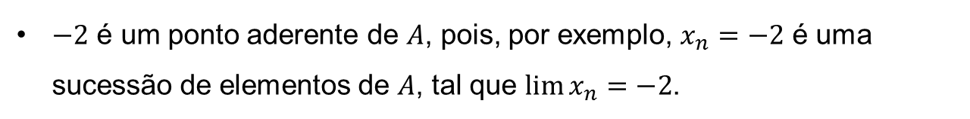
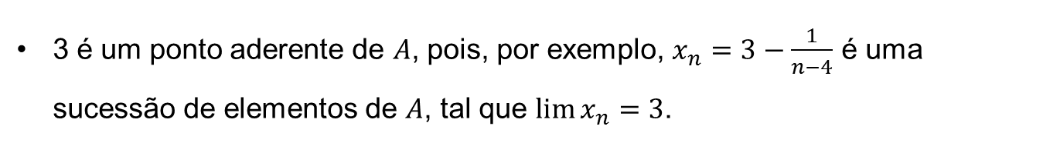

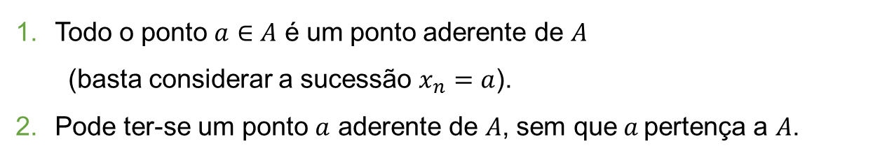
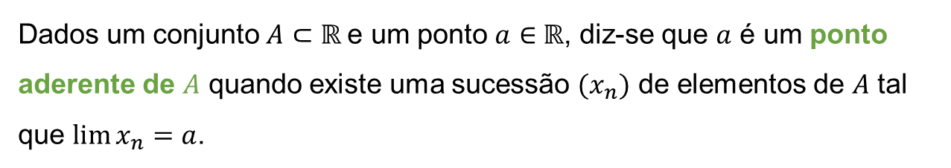
Pontos aderentes a um conjunto de números reais
Dados um conjunto $A⊂ℝ$e um ponto $a∈$ $ℝ$, diz-se que $a$ é um ponto aderente de $A$ quando existe uma sucessão $(x_{n})$ de elementos de $A$ tal que $lim⁡x_{n}=a$.
Todo o ponto $a∈A$ é um ponto aderente de $A$
(basta considerar a sucessão $x_{n}=a$).
Pode ter-se um ponto $a$ aderente de $A$, sem que$a$pertença a $A$.
Exemplo:
Considera o conjunto $A=\left\{−2\right\}∪\left[0, 3\right[$.
3 é um ponto aderente de $A$, pois, por exemplo, $x_{n}=3−\frac{1}{n−4}$ é uma sucessão de elementos de $A$, tal que $lim⁡x_{n}=3$.
$−2$ é um ponto aderente de $A$, pois, por exemplo, $x_{n}=−2$ é uma sucessão de elementos de $A$, tal que $\lim{x_{n}}=−2$.

Slide 3
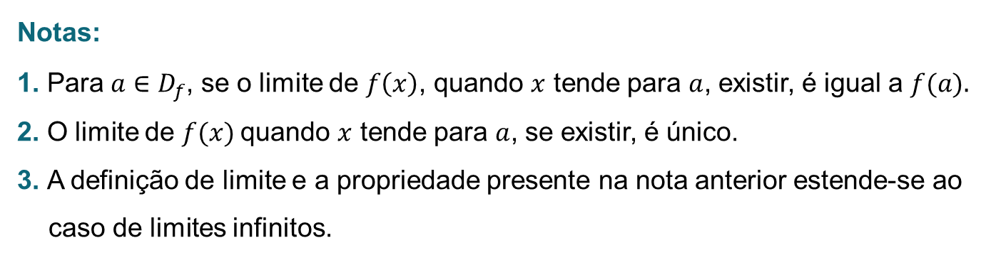
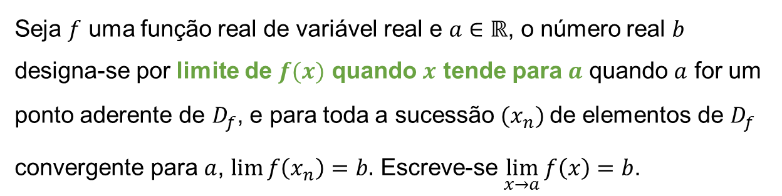
Limite de uma função num ponto aderente
ao respetivo domínio
Seja $f$ uma função real de variável real e $a∈ℝ$, o número real $b$ designa-se por limite de $f(x)$ quando $x$ tende para $a$ quando $a$ for um ponto aderente de $D_{f}$, e para toda a sucessão $(x_{n})$de elementos de $D_{f}$ convergente para $a$, $\lim{f\left(x_{n}\right)}=b.$ Escreve-se $\lim_{x→a}{f\left(x\right)}=b$.
Definição de limite segundo Heine
Notas:
1. Para $a∈D_{f}$, se o limite de $f\left(x\right)$, quando $x$ tende para $a$, existir, é igual a $f(a).$
2. O limite de $f(x)$quando $x$ tende para $a$, se existir, é único.
3. A definição de limite e a propriedade presente na nota anterior estende-se ao caso de limites infinitos.

Slide 4







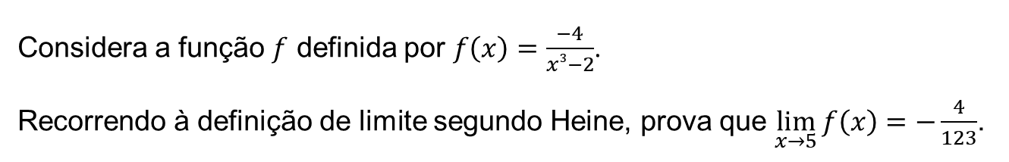

Exemplo 1
Considera a função $f$ definida por $f\left(x\right)=\frac{−4}{x³−2}$.
Recorrendo à definição de limite segundo Heine, prova que $\lim_{x→5}{f\left(x\right)=−\frac{4}{123}}$.
Sugestão de resolução:
Seja $(x_{n})$ uma sucessão qualquer de elementos de $D_{f}$: $x_{n}→5$
$lim⁡f(x_{n}) =$
$lim⁡\frac{−4}{{(x}_{n})³−2} =$
$⁡\frac{lim\left(−4\right)}{lim\left({(x}_{n})³−2\right)} =$
$\frac{lim\left(−4\right)}{lim {(x}_{n})³−lim⁡2}=$
$=\frac{lim\left(−4\right)}{\left(lim x_{n}\right)³−lim⁡2}=$
$\frac{−4}{5³−2} =$
$−\frac{4}{123}$
$∴\lim_{x→5}{f\left(x\right)=−\frac{4}{123}}$

Slide 5
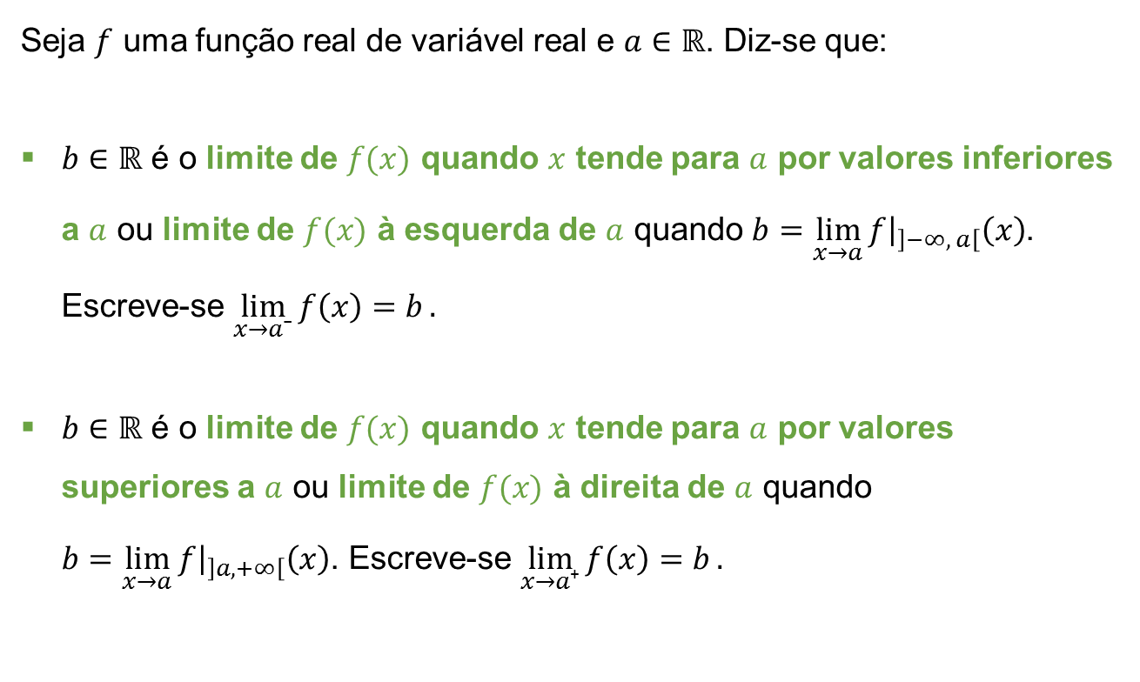
Limites laterais
Seja $f$ uma função real de variável real e $a∈ℝ$. Diz-se que:
$b∈ℝ$ é o limite de $f(x)$ quando $x$ tende para $a$ por valores inferiores a $a$ ou limite de $f(x)$ à esquerda de $a$ quando $b=\lim_{x→a}{f{\left.​\right|}_{\left]−∞, a\right[}\left(x\right)}$. Escreve-se $\lim_{x→a⁻}{f\left(x\right)=b}.$
$b∈ℝ$ é o limite de $f(x)$ quando $x$ tende para $a$ por valores superiores a $a$ ou limite de $f(x)$ à direita de $a$ quando $b=\lim_{x→a}{f{\left.​\right|}_{\left]a,+∞\right[}\left(x\right)}$. Escreve-se $\lim_{x→a⁺}{f\left(x\right)=b}.$

Slide 6








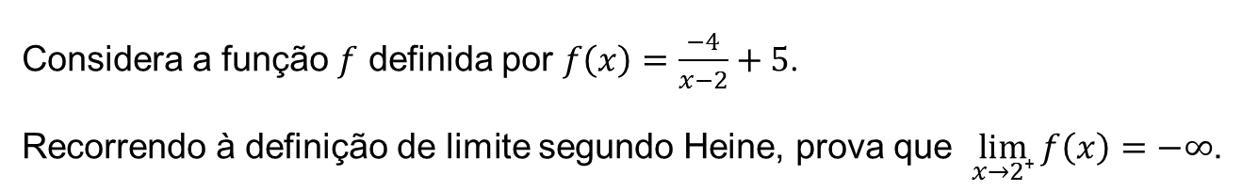


Exemplo 2
Considera a função $f$ definida por $f\left(x\right)=\frac{−4}{x−2}+5$.
Recorrendo à definição de limite segundo Heine, prova que $\lim_{x→2⁺}{f\left(x\right)=−∞}$.
Sugestão de resolução:
Seja $(x_{n})$ uma sucessão qualquer de elementos de $D_{f}$: $x_{n}→2∧x_{n}>2, ∀n∈ℕ$.
$lim⁡f(x_{n}) =$
$\lim\left(\frac{−4}{x_{n}−2}+5\right) =$
$lim⁡\frac{−4}{x_{n}−2}+lim⁡5 =$
$⁡\frac{lim\left(−4\right)}{lim\left(x_{n}−2\right)}+lim⁡5 =$
$=\frac{lim\left(−4\right)}{lim x_{n}−lim⁡2}+lim⁡5 =$
$\frac{−4}{2⁺−2}+5 =$
$\frac{−4}{0⁺}+5 =$
$$−∞+5 =$$
$$−∞$$
$$∴\lim_{x→2⁺}{f\left(x\right)=−∞}$$

Slide 7
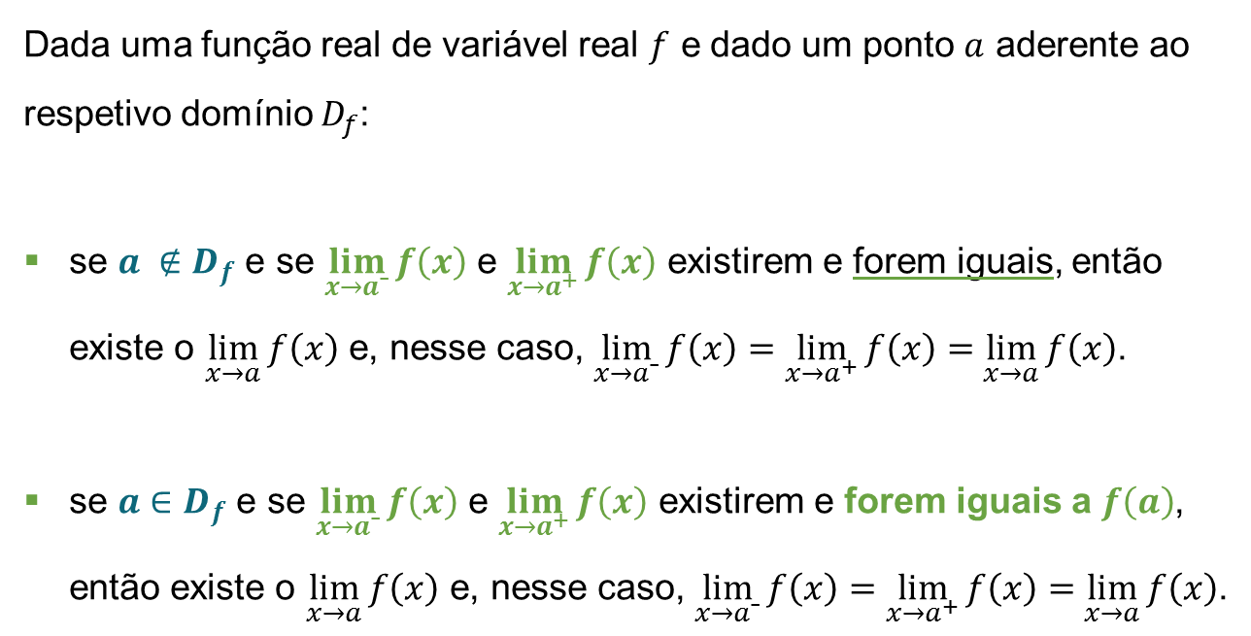
Limites laterais
Dada uma função real de variável real $f$ e dado um ponto $a$ aderente ao respetivo domínio $D_{f}$:
se $a ∉D_{f}$ e se $\lim_{x→a⁻}{f\left(x\right)}$ e $\lim_{x→a^{+}}{f\left(x\right)}$ existirem e forem iguais, então existe o $\lim_{x→a}{f\left(x\right)}$ e, nesse caso, $\lim_{x→a⁻}{f\left(x\right)}=\lim_{x→a^{+}}{f\left(x\right)}=$ $\lim_{x→a}{f\left(x\right)}$.
se $a∈D_{f}$ e se $\lim_{x→a⁻}{f\left(x\right)}$ e $\lim_{x→a^{+}}{f\left(x\right)}$ existirem e forem iguais a $f\left(a\right)$, então existe o $\lim_{x→a}{f\left(x\right)}$ e, nesse caso, $\lim_{x→a⁻}{f\left(x\right)}=\lim_{x→a^{+}}{f\left(x\right)}=$ $\lim_{x→a}{f\left(x\right)}$.

Slide 8
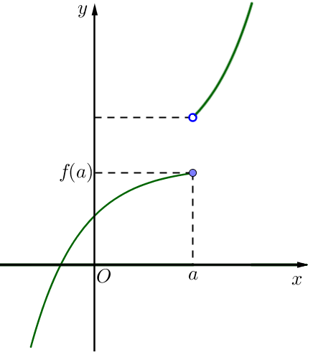
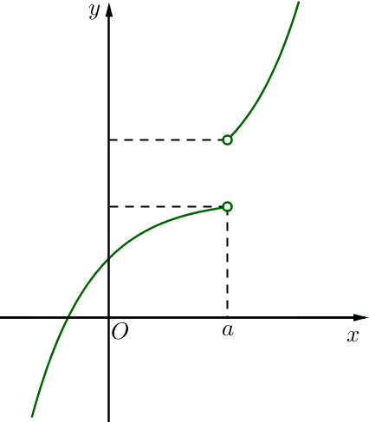










Limites laterais
$$\lim_{x→a^{+}}{f\left(x\right)}$$
$$\lim_{x→a^{+}}{f\left(x\right)}$$
$$\lim_{x→a⁻}{f\left(x\right)}$$
$$\lim_{x→a⁻}{f\left(x\right)}=$$
$$a∉D_{f}$$
$$a∈D_{f}$$
$$\lim_{x→a⁻}{f\left(x\right)}≠\lim_{x→a^{+}}{f\left(x\right)}$$
$$\lim_{x→a⁺}{f\left(x\right)}≠f\left(a\right)$$
Não existe $\lim_{x→a}{f\left(x\right)}$
Não existe $\lim_{x→a}{f\left(x\right)}$

Slide 9
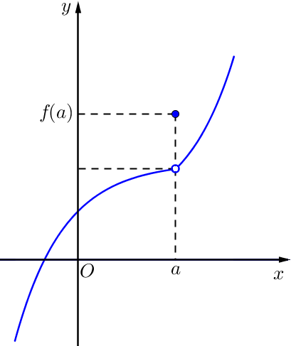





Limites laterais
$$a∈D_{f}$$
$$\lim_{x→a⁻}{f\left(x\right)}=\lim_{x→a^{+}}{f\left(x\right)}$$
$$\lim_{x→a⁻}{f\left(x\right)}=\lim_{x→a^{+}}{f\left(x\right)}$$
$\lim_{x→a⁻}{f\left(x\right)}≠f\left(a\right)$ e $\lim_{x→a^{+}}{f\left(x\right)}≠f\left(a\right)$
Não existe $\lim_{x→a}{f\left(x\right)}$

Slide 10

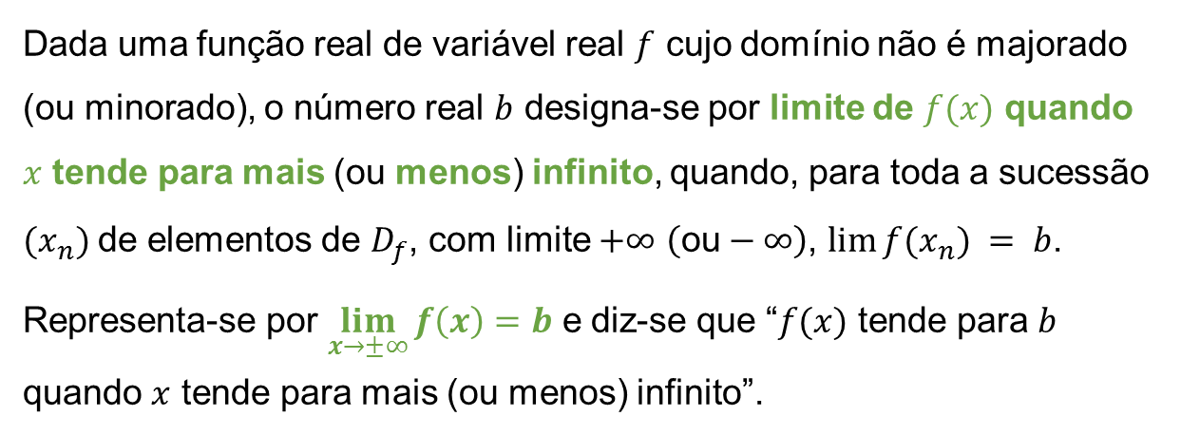
Limites no infinito
Dada uma função real de variável real $f$ cujo domínio não é majorado (ou minorado), o número real $b$ designa-se por limite de $f(x)$ quando $x$ tende para mais (ou menos) infinito, quando, para toda a sucessão $(x_{n})$de elementos de $D_{f}$, com limite $+∞$ $\left(\text{ou}−∞\right)$, $lim⁡f(x_{n}) = b$. Representa-se por $\lim_{x→±∞}{f\left(x\right)=b}$ e diz-se que “$f(x)$ tende para $b$ quando $x$ tende para mais (ou menos) infinito”.
Nota:
O limite de $f(x)$quando $x$ tende para $±∞$, se existir, é único.

Slide 11







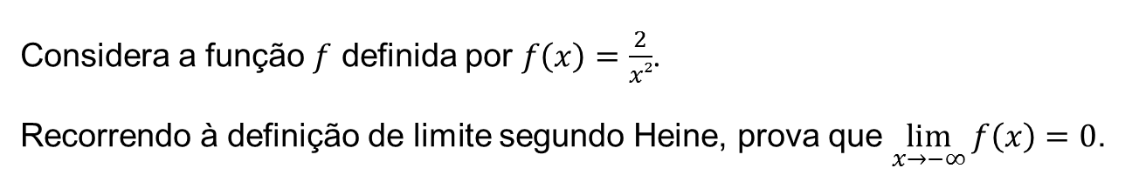

Exemplo 3
Considera a função $f$ definida por $f\left(x\right)=\frac{2}{x²}$.
Recorrendo à definição de limite segundo Heine, prova que $\lim_{x→−∞}{f\left(x\right)=0}$.
Sugestão de resolução:
Seja $(x_{n})$ uma sucessão qualquer de elementos de $D_{f}$: $x_{n}→−∞$.
$lim⁡f(x_{n}) =$
$lim⁡\frac{2}{\left(x_{n}\right)²} =$
$⁡\frac{lim\left(2\right)}{lim\left(x_{n}\right)²}=$
$\frac{lim\left(2\right)}{\left(lim x_{n}\right)²} =$
$\frac{2}{\left(−∞\right)²}=$
$\frac{2}{+∞}=$
$$0$$
$$∴\lim_{x→−∞}{f\left(x\right)=0}$$

Slide 12
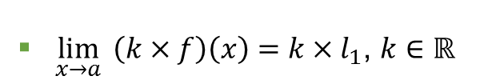
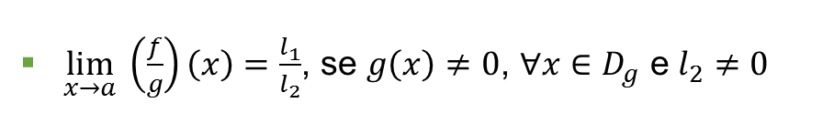
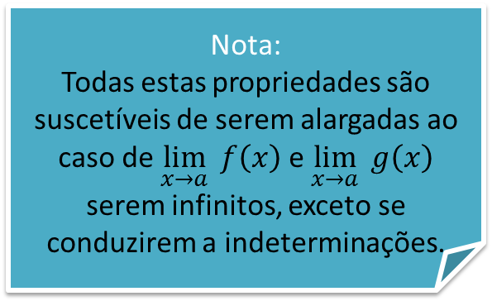
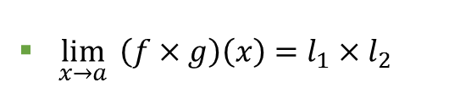
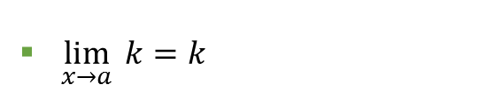


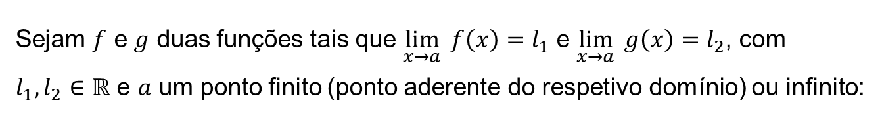
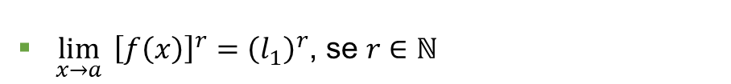
Operações com limites
Sejam $f$ e $g$ duas funções tais que $\lim_{x→a}{ f\left(x\right)}=l_{1}$ e $\lim_{x→a}{ g\left(x\right)}=l_{2}$, com $l_{1},l_{2}∈ℝ$ e $a$ um ponto finito (ponto aderente do respetivo domínio) ou infinito:
$\lim_{x→a}{ k}=k$
Nota:
Todas estas propriedades são suscetíveis de serem alargadas ao caso de $\lim_{x→a}{ f\left(x\right)}$ e $\lim_{x→a}{ g\left(x\right)}$ serem infinitos, exceto se conduzirem a indeterminações.
$\lim_{x→a}{ x}=a$
$\lim_{x→a}{ \left(f+g\right)\left(x\right)}=l_{1}+l_{2}$
$\lim_{x→a}{ \left(f×g\right)\left(x\right)}=l_{1}×l_{2}$
$\lim_{x→a}{ \left(\frac{f}{g}\right)\left(x\right)}=\frac{l_{1}}{l_{2}}$, se $g\left(x\right)≠0$, $∀x∈D_{g}$ e $l_{2}≠0$
$\lim_{x→a}{ \left(k×f\right)\left(x\right)}=k×l_{1}$, $k∈ℝ$
$\lim_{x→a}{ {\left[f\left(x\right)\right]}^{r}}={\left(l_{1}\right)}^{r}$, se $r∈ℕ$
$\lim_{x→a}{ \sqrt[r]{f\left(x\right)}}=\sqrt[r]{l_{1}}$, se $r∈ℕ∧n≥2$ $\left(l_{1}≥0 se r é par\right)$

Slide 13
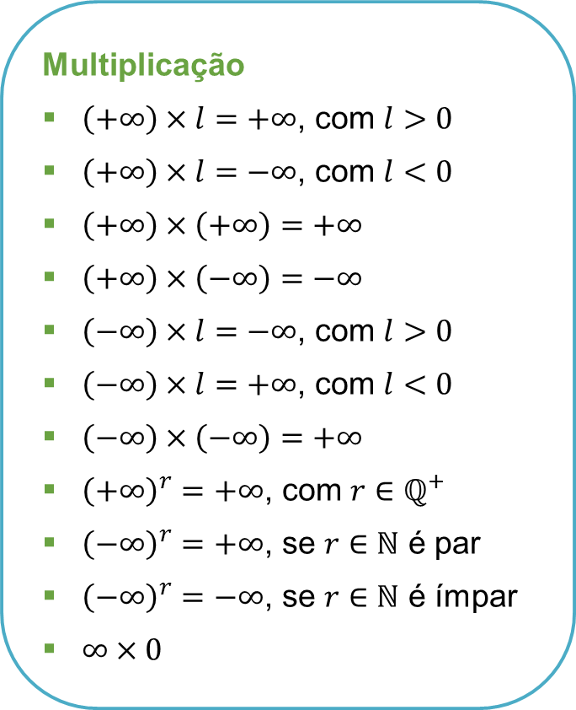
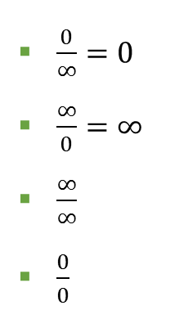

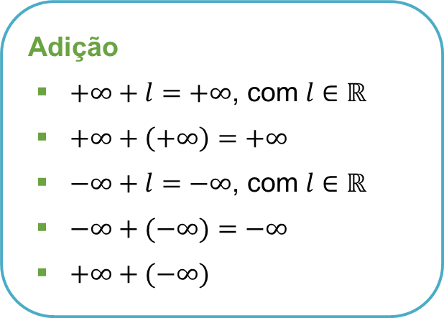
Operações com limites infinitos
Adição
$+∞+l=+∞$, com $l∈ℝ$
$+∞+\left(+∞\right)=+∞$
$−∞+l=−∞$, com $l∈ℝ$
$−∞+(−∞)=−∞$
$+∞+(−∞)$
Multiplicação
$\left(+∞\right)×l=+∞$, com $l>0$
$\left(+∞\right)×l=−∞$, com $l<0$
$\left(+∞\right)×\left(+∞\right)=+∞$
$\left(+∞\right)×\left(−∞\right)=−∞$
$\left(−∞\right)×l=−∞$, com $l>0$
$\left(−∞\right)×l=+∞$, com $l<0$
$\left(−∞\right)×\left(−∞\right)=+∞$
${\left(+∞\right)}^{r}=+∞$, com $r∈ℚ^{+}$
${\left(−∞\right)}^{r}=+∞$, se $r∈ℕ$ é par
${\left(−∞\right)}^{r}=−∞$, se $r∈ℕ$ é ímpar
$∞×0$
indeterminação
Divisão
$\frac{1}{0^{+}}=+∞$
$\frac{1}{0^{−}}=−∞$
$\frac{1}{∞}=0$
$\frac{0}{∞}=0$
$\frac{∞}{0}=∞$
$\frac{∞}{∞}$
$\frac{0}{0}$
indeterminação
indeterminação
indeterminação

Slide 14
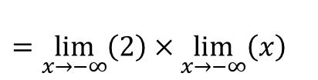




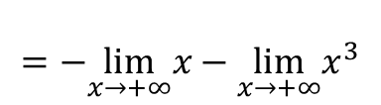

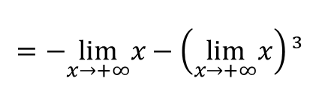


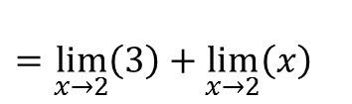







Exemplo 4
Determina:
$\lim_{x→2}\left(3+x\right)$
$\lim_{x→−∞}\left(2x\right)$
$\lim_{x→1}\left(\frac{3x}{5x−1}\right)$
$\lim_{x→−3⁻}\sqrt[3]{\frac{1}{x+3}}{=}$
$\lim_{x→+∞}\left(−x−x³\right)$
$=\lim_{x→2}\left(3\right)+\lim_{x→2}\left(x\right)$
$=3+2$
$=5$
$=\lim_{x→−∞}\left(2\right)×\lim_{x→−∞}\left(x\right)$
$=2×\left(−∞\right)$
$=−∞$
$=\frac{\lim_{x→1}\left(3x\right)}{\lim_{x→1}\left(5x−1\right)}$
$=\frac{3×1}{5×1−1}$
$=\frac{3}{4}$
$\sqrt[3]{\lim_{x→−3⁻}{\frac{1}{x+3}}}$
$=\sqrt[3]{\frac{1}{0⁻}}$
$=$ $\sqrt[3]{−∞}=−∞$
$$=−\lim_{x→+∞}x−\lim_{x→+∞}x^{3}$$
$$=−\lim_{x→+∞}x−\left(\lim_{x→+∞}x\right)³$$
$$=−\left(+∞\right)−{\left(+∞\right)}^{3}$$
$$=−∞−∞$$
$$=−∞$$

Slide 15
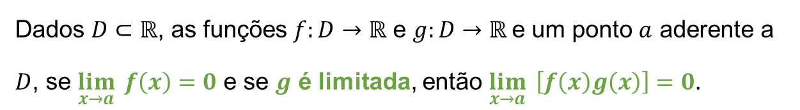
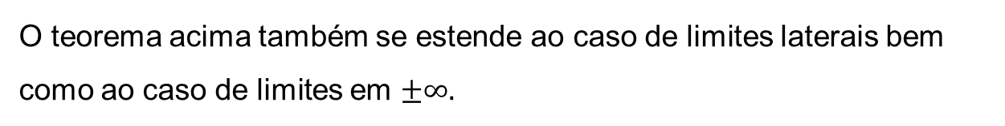
Produto de uma função limitada por uma função com limite nulo
Dados $D⊂ℝ$, as funções $f:D→ℝ$ e $g:D→ℝ$e um ponto $a$ aderente a $D$, se $\lim_{x→a}{ f\left(x\right)}=0$ e se $g$ é limitada, então $\lim_{x→a}{ \left[f\left(x\right)g\left(x\right)\right]}=0$.
O teorema acima também se estende ao caso de limites laterais bem como ao caso de limites em $±∞.$
Exemplo:
$\lim_{x→+∞}{\frac{\operatorname{sen}{x}}{x}}=0$, pois $−1 ≤\operatorname{sen}{x} ≤ 1$, $∀ x∈ℝ$ e $\lim_{x→+∞}{\frac{1}{x}}=0$

Slide 16
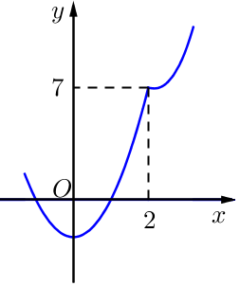

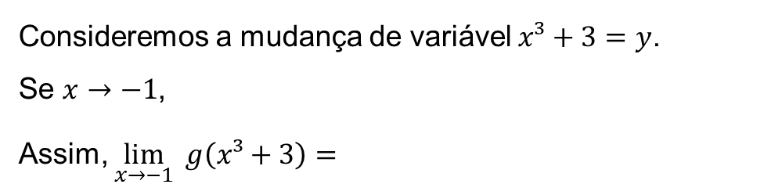

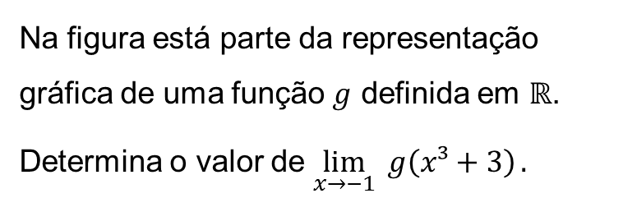

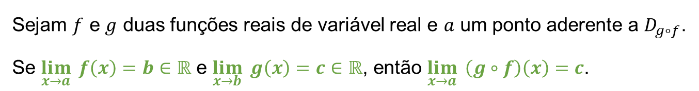

Limite de uma função composta
Sejam $f$ e $g$ duas funções reais de variável real e $a$ um ponto aderente a $D_{g∘f}$.
Se $\lim_{x→a}{ f\left(x\right)}=b∈ℝ$ e $\lim_{x→b}{ g\left(x\right)}=c∈ℝ$, então $\lim_{x→a}{ \left(g∘f\right)\left(x\right)}=c$.
Exemplo 5
Na figura está parte da representação gráfica de uma função $g$ definida em $ℝ$. Determina o valor de $\lim_{x→−1}{ g\left(x³+3\right)}.$
Sugestão de resolução:
Consideremos a mudança de variável $x³+3=y$.
Se $x→−1$,
Assim, $\lim_{x→−1}{ g\left(x³+3\right)}=$
então $x³+3→2$,
isto é, $y→2$.
$$\lim_{y→2}{ g\left(y\right)}$$
$=7$.

Slide 17
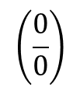
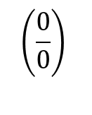




Levantamento algébrico de indeterminações envolvendo funções racionais
Estratégias:
Se $x→a$
1.º Fatorizar o numerador e o denominador;
2.º Simplificar;
3.º Utilizar as propriedades operatórias dos limites.
$$\left(\frac{0}{0}\right)$$
$$\left(+∞−∞\right)$$
$$\left(\frac{∞}{∞}\right)$$
Simplificar a expressão de modo a obter:
$$\left(\frac{0}{0}\right)$$
$$\left(0×∞\right)$$

Slide 18


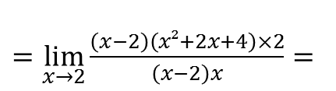


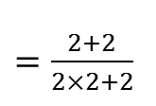

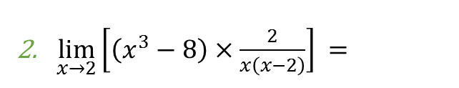





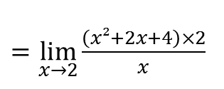
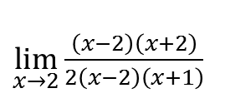





Exemplo 6
Determina:
$$\left(\frac{0}{0}\right)$$
$\lim_{x→2}{\frac{x²−4}{2x²−2x−4}}=$
$\lim_{x→2}{\frac{\left(x−2\right)\left(x+2\right)}{2\left(x−2\right)\left(x+1\right)}}$
$=\lim_{x→2}{\frac{x+2}{2x+2}}$
$=\frac{2+2}{2×2+2}$
$=\frac{2}{3}$
z
Cálculos auxiliares
$⟺x=\frac{2±\sqrt{4−4×2×\left(−4\right)}}{2×2}$
$$⟺x=−1∨x=2$$
$2x²−2x−4=0$
$$2x²−2x−4$$
$$=2\left(x−2\right)\left(x+1\right)$$
$\lim_{x→2}{\frac{\left(x^{3}−8\right)×2}{x\left(x−2\right)}}$
$=\lim_{x→2}{\frac{\left(x−2\right)\left(x²+2x+4\right)×2}{\left(x−2\right)x}}=$
$\lim_{x→2}\left[\left(x^{3}−8\right)×\frac{2}{x\left(x−2\right)}\right] =$
$$\left(0×∞\right)$$
$=\lim_{x→2}{\frac{\left(x²+2x+4\right)×2}{x}}$
$=\frac{\left(2^{2}+2×2+4\right)×2}{2}$
$$=12$$
Cálculos auxiliares
 | $$1$$ | $$0$$ | $$0$$ | $$−8$$
$$2$$ |  | $$2$$ | $$4$$ | $$8$$
 | $$1$$ | $$2$$ | $$4$$ | $$0$$ | $$=R$$
$$x^{3}−8=\left(x−2\right)\left(x²+2x+4\right)$$

Slide 19






Levantamento algébrico de indeterminações envolvendo funções racionais
Estratégias:
Se $x→±∞$
$$\left(+∞\right)+\left(−∞\right)$$
Colocar em evidência o termo de maior grau.
Colocar em evidência o termo de maior grau no numerador e no denominador.
$$\left(\frac{∞}{∞}\right)$$
$$\left(\frac{0}{0}\right)$$
Simplificar a expressão de modo a obter:
$$\left(\frac{∞}{∞}\right)$$
$$\left(0×∞\right)$$

Slide 20
















Exemplo 7
Determina:
$\lim_{x→+∞}\left(3x^{7}\left(1−\frac{4x^{2}}{3x^{7}}+\frac{5}{3x^{7}}\right)\right)=$
$\left(∞−∞\right)$
$\lim_{x→+∞}\left(3x^{7}−4x^{2}+5\right) =$
$=\lim_{x→+∞}{3x^{7}}×\lim_{x→+∞}\left(1−\frac{4}{3x^{5}}+\frac{5}{3x^{7}}\right)$
$=+∞×\left(1−0+0\right)$
$=+∞$
$\lim_{x→−∞}\left(\frac{\frac{3}{x³−1}}{\frac{−2x}{x^{2}+1}}\right)=$
$\left(\frac{∞}{∞}\right)$
$\left(\frac{0}{0}\right)$
$\lim_{x→−∞}\left(\frac{3×\left(x^{2}+1\right)}{−2x×\left(x^{3}−1\right)}\right)$
$=\lim_{x→−∞}\left(\frac{3x²+3}{{−2x}^{4}+2x}\right)$=
$=\lim_{x→−∞}\left(\frac{3x²\left(1+\frac{3}{3x² }\right)}{{−2x}^{4}\left(1+\frac{2x}{−2x^{4}}\right)}\right)$
$=\lim_{x→−∞}{\frac{3x²}{{−2x}^{4}}}×\lim_{x→−∞}\left(\frac{1+\frac{1}{x² }}{1−\frac{1}{x^{3}}}\right)$=
$=\lim_{x→−∞}{\frac{3}{{−2x}^{2}}}×\lim_{x→−∞}\left(\frac{1+\frac{1}{x² }}{1−\frac{1}{x^{3}}}\right)$
$=\frac{3}{−∞}×\frac{1+0}{1−0}$
$=0×1=0$

Slide 21








Limites de funções irracionais
Estratégias:
Multiplicar pelo conjugado
Multiplicar numerador/denominador pela expressão conjugada do binómio onde se encontra a expressão irracional.
2. Multiplicar pela própria raiz
Multiplicar numerador/denominador pela própria raiz envolvida.
Exemplo:
$$\left(\frac{0}{0}\right)$$
$\lim_{x→1}{\frac{\sqrt{2x−1}−\sqrt{x}}{x−1}} =$
$\lim_{x→1}{\frac{\left(\sqrt{2x−1}−\sqrt{x}\right)\left(\sqrt{2x−1}+\sqrt{x}\right)}{\left(x−1\right)\left(\sqrt{2x−1}+\sqrt{x}\right)}}$
$=\lim_{x→1}{\frac{2x−1−x}{\left(x−1\right)\left(\sqrt{2x−1}+\sqrt{x}\right)}=}$
$=\lim_{x→1}{\frac{x−1}{\left(x−1\right)\left(\sqrt{2x−1}+\sqrt{x}\right)}}$
$=\lim_{x→1}{\frac{1}{\sqrt{2x−1}+\sqrt{x}}}$
$=\frac{1}{\sqrt{2×1−1}+\sqrt{1}}$
$=\frac{1}{2}$

Slide 22









Limites de funções irracionais
3. Colocar em evidência
Colocar em evidência um fator de modo a transformar a expressão que se encontra no radicando num produto.
Exemplo:
$\left(\frac{∞}{∞}\right)$
$\lim_{x→−∞}\left(\frac{−3x}{\sqrt{x^{2}\left(1−\frac{2x}{x^{2}}\right)}}\right)$
$\lim_{x→−∞}\left(\frac{−3x}{\sqrt{x^{2}−2x}}\right)=$
$=\lim_{x→−∞}\left(\frac{−3x}{\sqrt{x^{2}}×\sqrt{1−\frac{2x}{x^{2}}}}\right)$
$=\lim_{x→−∞}\left(\frac{−3x}{\left|x\right|×\sqrt{1−\frac{2}{x}}}\right)=$
$=\lim_{x→−∞}\left(\frac{−3x}{−x×\sqrt{1−\frac{2}{x}}}\right)$
$=\lim_{x→−∞}\left(\frac{3}{\sqrt{1−\frac{2}{x}}}\right)$
$=\frac{3}{\sqrt{1−0}}$
$=3$

Slide 23












Limites de funções que envolvem módulos
Estratégia
Definir a função por ramos e determinar os limites laterais.
Exemplo:
$\lim_{x→1}{\frac{\left|2x−2\right|}{x²−1}=?}$
$$\left|2x−2\right|=\left\{\begin{aligned}\begin{matrix}2x−2 & se & x≥1\end{matrix} \\ \begin{matrix}−2x+2 & se & x<1\end{matrix}\end{aligned}\right.$$
$$\lim_{x→1⁺}{\frac{\left|2x−2\right|}{x²−1}}$$
$$=\lim_{x→1⁺}{\frac{2x−2}{x²−1}}$$
$$=\lim_{x→1⁺}{\frac{2(x−1)}{\left(x−1\right)\left(x+1\right)}}$$
$$=\lim_{x→1⁺}{\frac{2}{\left(x+1\right)}}$$
$$=1$$
$$\lim_{x→1⁻}{\frac{\left|2x−2\right|}{x²−1}}$$
$$=\lim_{x→1⁻}{\frac{−2x+2}{x²−1}}$$
$$=\lim_{x→1⁻}{\frac{−2(x−1)}{\left(x−1\right)\left(x+1\right)}}$$
$$=\lim_{x→1⁻}{\frac{−2}{\left(x+1\right)}}$$
$$=−1$$
Como $\lim_{x→1⁺}{\frac{\left|2x−2\right|}{x²−1}≠}\lim_{x→1⁻}{\frac{\left|2x−2\right|}{x²−1}}$, então não existe $\lim_{x→1}{\frac{\left|2x−2\right|}{x²−1}}$.

